Slide 1
Notes:
www.4tons.com
Pr. Marcelo Augusto de Carvalho

Slide 3
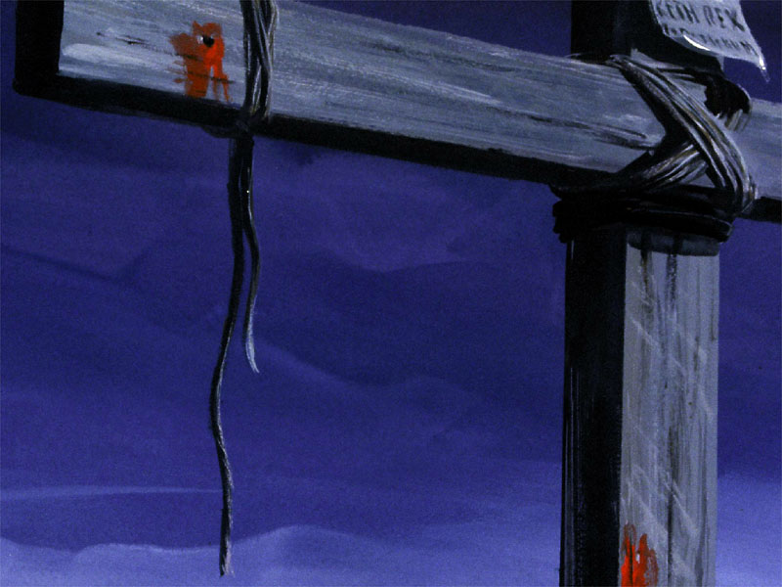
Notes:
Os discípulos de Jesus estavam totalmente desolados. Todas as suas esperanças e sonhos de um novo reino de Deus haviam sido pregados na cruz, naquela última sexta-feira.

Slide 4
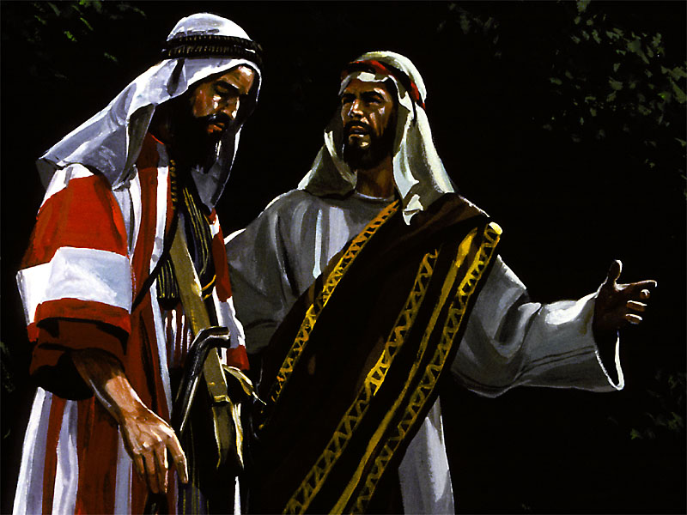
Notes:
Vacilando em dor e confusão, Cléopas e seu companheiro lentamente fizeram a viagem de 12 quilômetros de Jerusalém até sua casa, na pequena cidade de Emaús. Enquanto o sol estava quase se pondo naquele domingo e eles seguiam seu caminho na acidentada estrada, um estranho juntou-se a eles na caminhada. Eles não sabiam que esse companheiro de viagem era o próprio Senhor ressurreto.

Slide 5
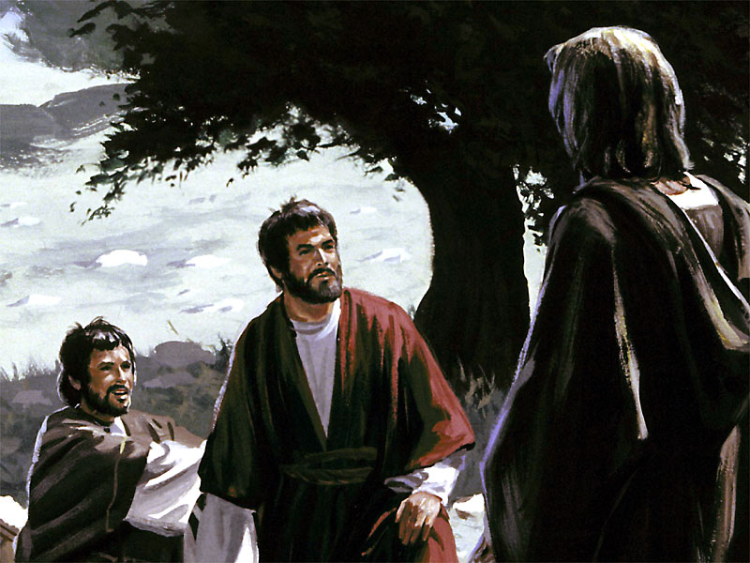
Notes:
Prestando pouca atenção ao companheiro peregrino, os dois desanimados discípulos repetiam os chocantes acontecimentos do final de semana, sentindo-se mais descoroçoados a cada passo. Enquanto Jesus ouvia em silêncio, Ele ansiava muito revelar-Se aos Seus deprimidos amigos. Mas o Senhor deliberadamente ocultou Sua verdadeira identidade, porque eles necessitavam agora, mais do que nunca, compreender as Escrituras. Se Cristo houvesse permitido que esses dois fiéis seguidores O reconhecessem, eles teriam ficado tão excitados que não ouviriam as importantes verdades que Ele tinha a lhes comunicar.

Slide 6
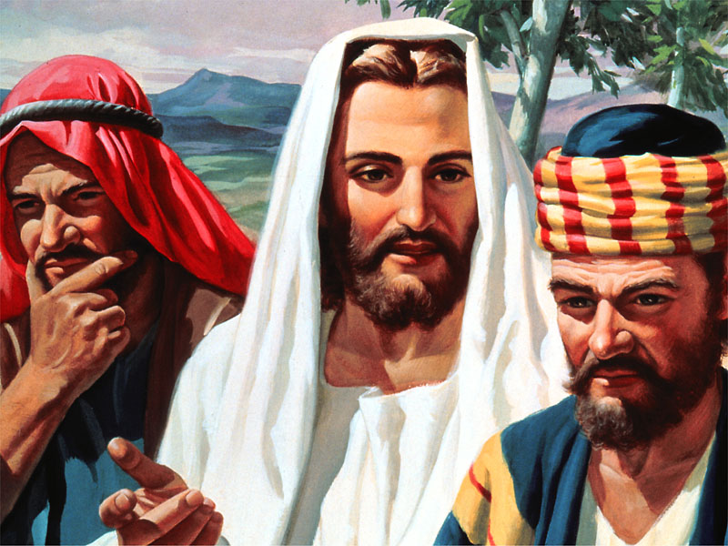
Notes:
Mesmo após três anos e meio ouvindo Seus ensinos e pregações, eles ainda não compreendiam a natureza de Sua missão. Ele Lhes afirmara claramente: "O Filho do homem será entregue nas mãos dos homens, que O matarão; e morto Ele, depois de três dias ressurgirá. Mas eles não entendiam esta palavra e temiam interrogá-Lo." (Marcos 9:31 e 32)

Slide 7
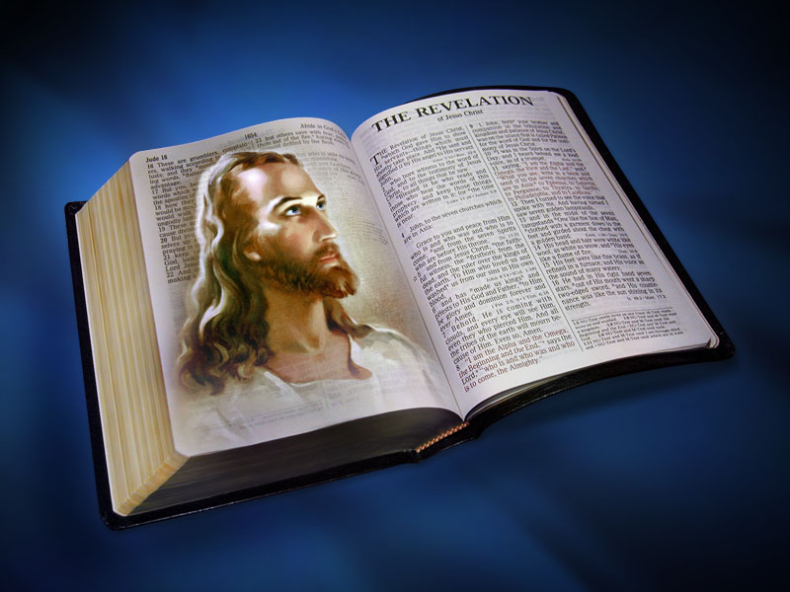
Notes:
Jesus bondosamente interrompeu sua conversação tristonha e, pelas próximas duas horas, deu-lhes as chaves para a compreensão de toda a Escritura e profecias.

Slide 8
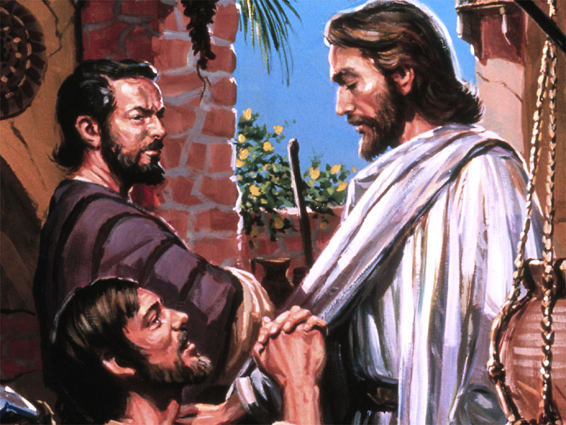
Notes:
Ao se aproximarem do povoado para o qual estavam indo, Jesus fez como quem ia mais adiante. Mas eles insistiram muito com ele: “Fique conosco, pois a noite já vem; o dia já está quase findando’ Lucas 24:28

Slide 9
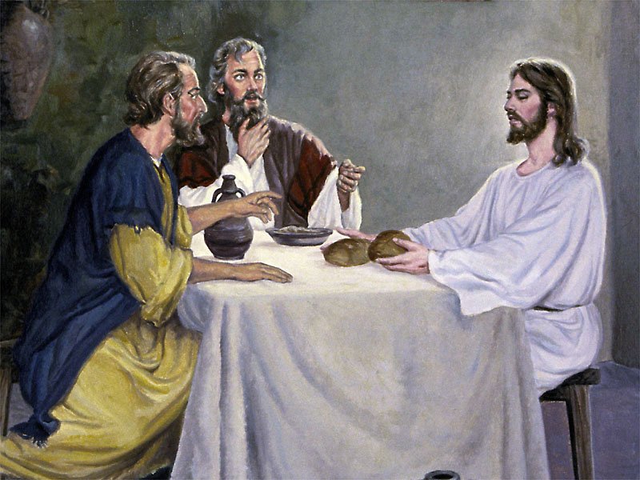
Notes:
“Quando estava à mesa com eles, tomou o pão, deu graças, partiu-o e o deu a eles” Lucas 24:30

Slide 10
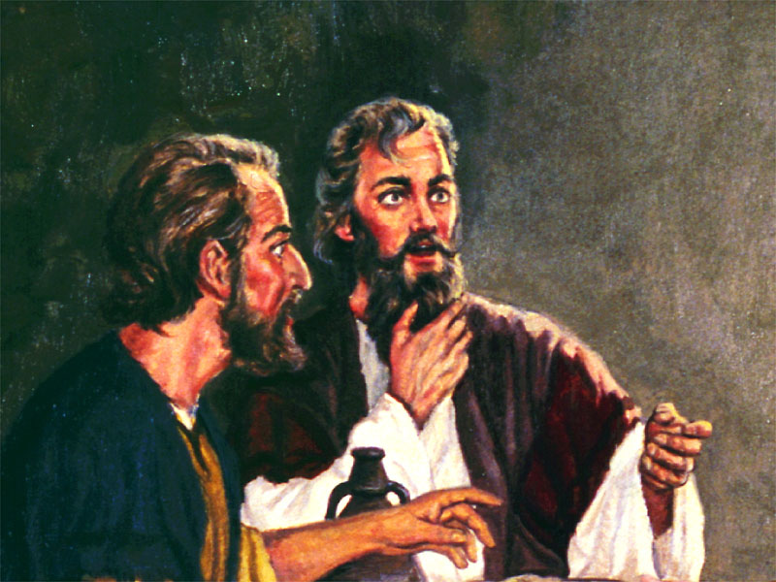
Notes:
“Então os olhos deles foram abertos e o reconheceram, e ele desapareceu da vista deles” Lucas 24:31

Slide 11
Notes:
Então perguntaram-se um ao outro:

Slide 12
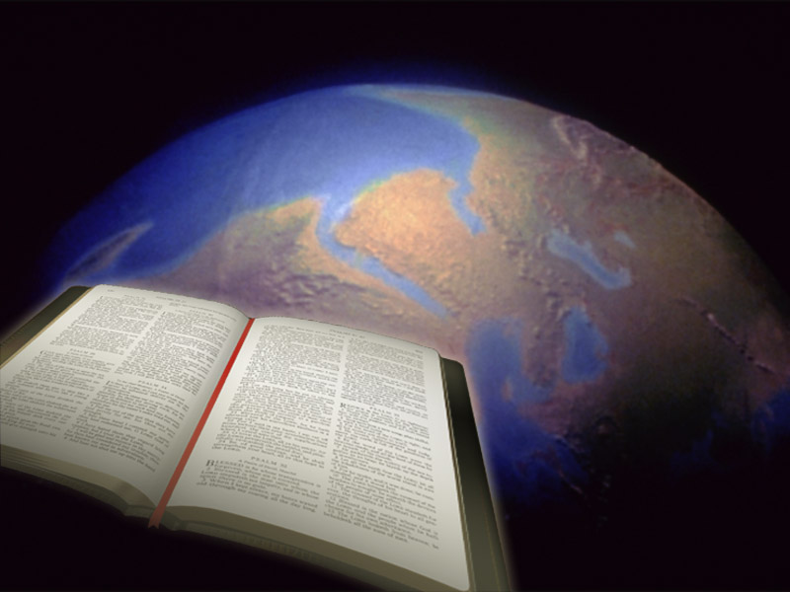
Notes:
Embora mais de mil novos livros sejam publicados todos os dias, não contando panfletos, folhetos e relatórios governamentais, a Bíblia continua a ser o mais vendido do mundo. Foi traduzido em mais línguas e dialetos que qualquer outro livro. No entanto, a Bíblia não é lida, tanto quanto a sua ampla circulação poderia sugerir.

Slide 13
Notes:
O Que eles disseram sobra a Bíblia

Slide 14
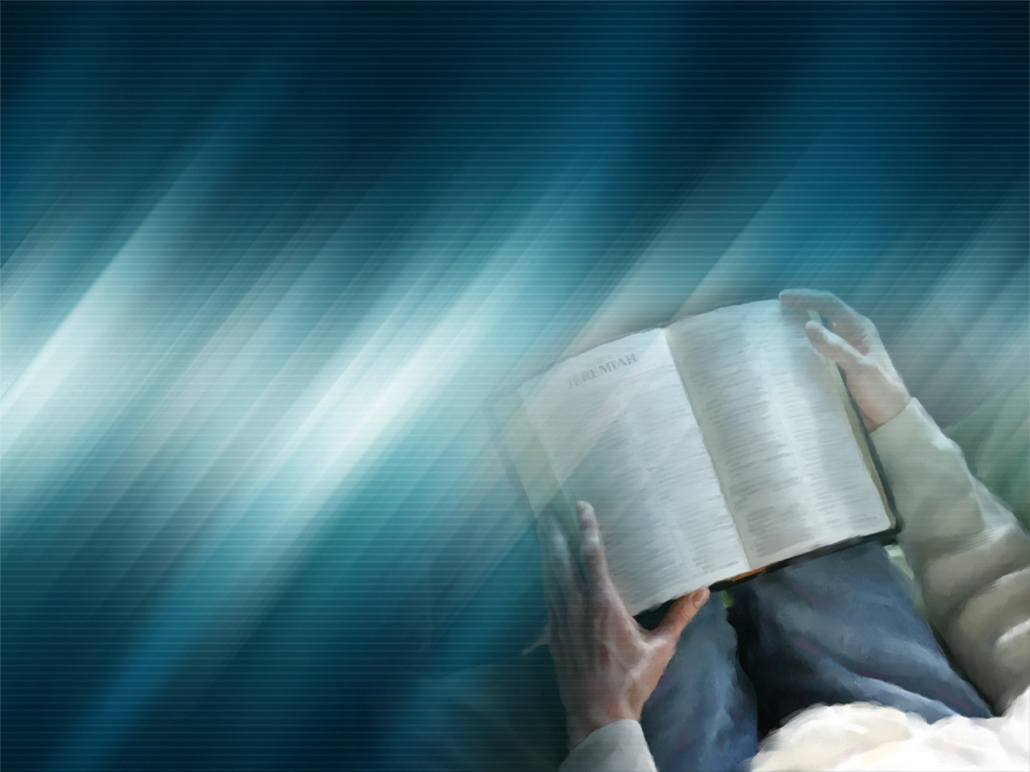
Que partes das Escrituras somos ordenados a crer?
“Então, lhes disse Jesus: Ó néscios e tardos de coração para crer tudo o que os profetas disseram!”
Lucas 24:25
“Toda a Escritura é inspirada por Deus e útil para o ensino, para a repreensão, para a correção, para a educação na justiça.”
2 Timóteo 3:16
Notes:
Somos ordenados a crer em quanto da Escritura? Os oráculos completos (verdade sagrada) de Deus estão contidos nos escritos do Velho e do Novo Testamentos. As chaves para a compreensão das profecias do Apocalipse acham-se primariamente nas histórias do Velho Testamento. Por exemplo, dos 404 versos encontrados no livro do Apocalipse, 278 deles são ecos de outras histórias e profecias do VT.

Slide 15
A quem Jesus diz que as Escrituras e profecias revelam?
“E, começando por Moisés, discorrendo por todos os Profetas, expunha-lhes o que a seu respeito constava em todas as Escrituras.”
Lucas 24:27
Examinais as Escrituras, porque... são elas mesmas que testificam de mim.”
João 5:39
Notes:
2. A quem Jesus diz que as Escrituras e profecias revelam?. A figura central de toda a Escritura e profecias é Jesus. Esta interessante série de estudos cobre muitos temas proféticos, mas tenha em mente que o foco principal de Daniel e Apocalipse é Jesus Cristo e Seu reino.

Slide 16
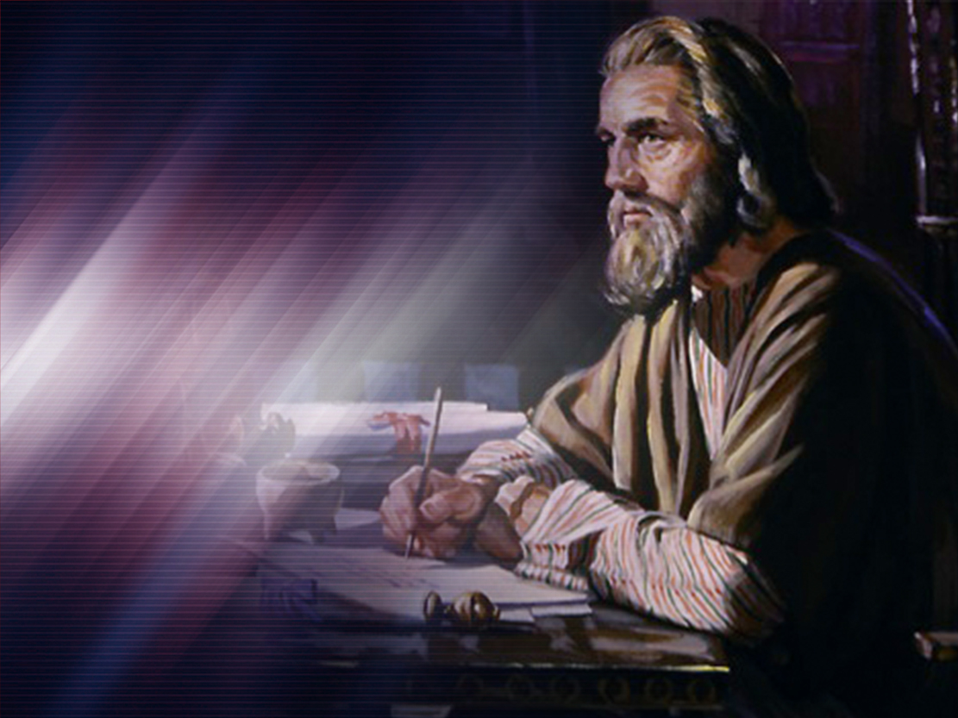
Que tipo de pessoas Deus usou para escrever a Bíblia?
“Homens (santos) falaram da parte de Deus, movidos pelo Espírito Santo.”
2 Pedro 1:21
Notes:
3. Que tipo de pessoas Deus usou para escrever a Bíblia?
II Pedro 1:21. Homens ___________________ falaram da parte de Deus, movidos pelo Espírito Santo.

Slide 17
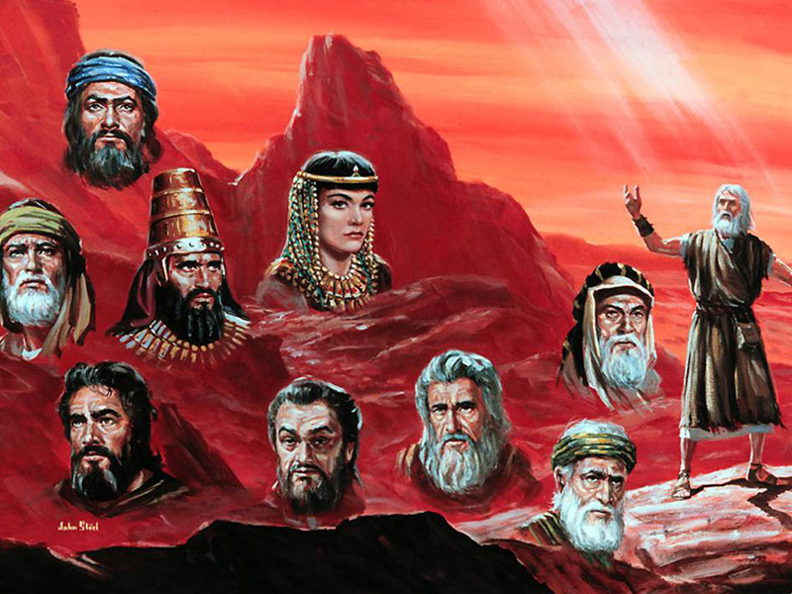
Notes:
Embora produzida por cerca de 40 autores, que viveram em lugares diferentes, em períodos históricos diferentes, a Bíblia mantém uma extraordinária unidade. Os escritores tinham variadas atividades:
♦Reis - Davi
♦Ministros de Estado – Daniel
♦Generais – Moisés
♦Médicos - Lucas
♦Fazendeiros - Amós
♦Funcionários públicos - Mateus
♦Pescadores - Pedro e João

Slide 18
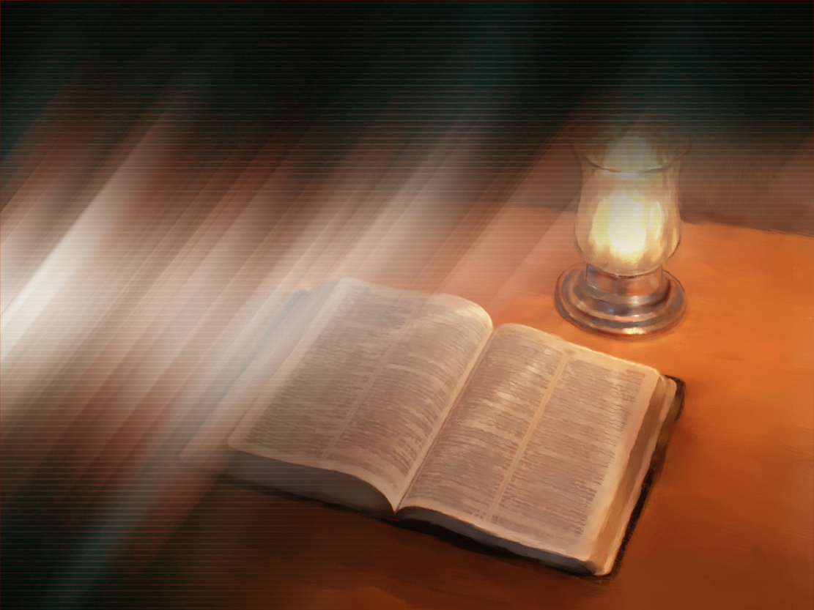
Quem nos ajuda a compreender a Bíblia?
“Quando vier, porém, o Espírito da verdade, Ele vos guiará a toda a verdade.”
João 16:13
Notes:
4. Quem nos ajuda a compreender a Bíblia?

Slide 19
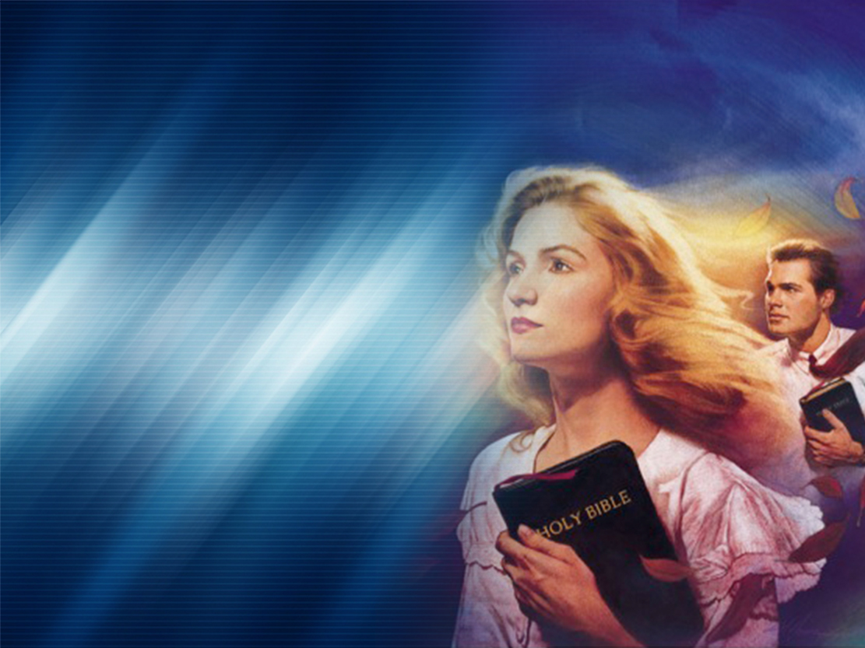
“Se alguém quiser fazer a vontade dEle, conhecerá a respeito da doutrina, se ela é de Deus.”
João 7:17
Notes:
Parte da obra do Espírito Santo é ajudar-nos a compreender a verdade das Escrituras. Eis por que deveríamos sempre pedir que o Espírito Santo nos guiasse, antes de abrirmos o livro de Deus. Posso estar certo de que o Espírito Santo está guiando meu estudo bíblico se (1) eu Lhe pedir para guiar-me e (2) se estiver disposto a aceitar e obedecer a verdade como Ele a revela a mim.

Slide 20
Que método de estudo da Bíblia as Escrituras recomendam?
“Porque é preceito sobre preceito; regra sobre regra... um pouco aqui, um pouco ali.”
Isaías 28:10
“... Conferindo coisas espirituais com espirituais.”
1 Coríntios 2:13
Notes:
5. Que método de estudo da Bíblia as Escrituras recomendam? Precisamos pôr de lado nossas próprias ideias e estudar a Bíblia lendo todas as Escrituras ou estudando algum assunto definido ("um pouco aqui e um pouco ali"), comparando todos os versos que contribuem com o tema. Deveríamos deixar a Bíblia falar por si mesma. Quando isso é feito, a verdade sempre aparece claramente. Foi assim que Jesus convenceu os dois discípulos no caminho de Emaús, de que Ele era realmente o Messias (Lucas 24:27).

Slide 21
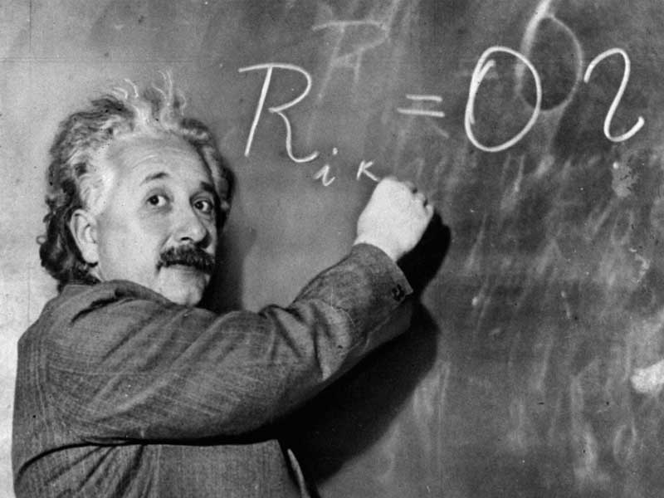
Notes:
Como Einstein ensinaria matemática a uma criança pequena? Ele não iria começar com a equação da teoria da relatividade ou para dividir o átomo. Ele começaria com dois mais dois é igual a quatro. Isso não é tudo o que ele sabe aritmética, mas que é, tanto quanto a criança pode entender. Anos mais tarde ele iria ensinar a criança, agora um adulto, sobre teorias complexas. Esta é também a forma como Deus se revelou à humanidade. Ele não revelou tudo sobre si mesmo ao mesmo tempo. Ele fez isso de forma gradual. Assim é a compreensão da Bíblia: gradual.

Slide 22
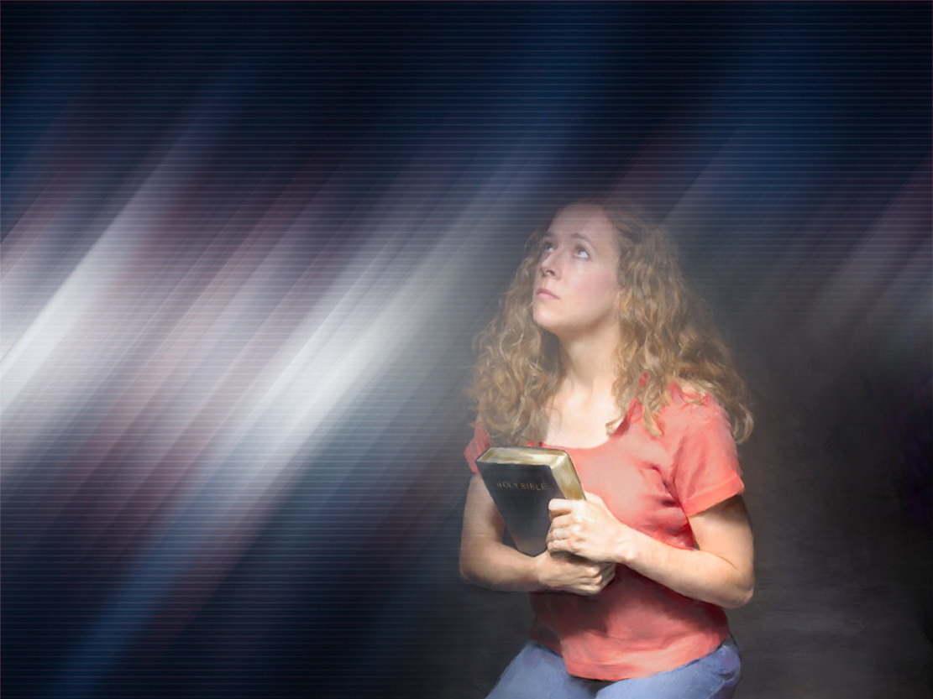
O que o estudo das Escrituras fará por nós?
“Desde a infância, sabes as sagradas letras, que podem tornar-te sábio para a salvação pela fé em Cristo Jesus.”
2 Timóteo 3:15
Notes:
6. O que o estudo das Escrituras fará por nós? Encontramos a verdade na Palavra de Deus, a Bíblia. A verdade é um artigo raro no mundo moderno, e todos os habitantes da Terra sofrem como resultado disso. A verdade sobre tudo o que realmente importa é achada nas Escrituras. Estudar e atender ao seu conselho libertará a pessoa (João 8:32) e lhe proporcionará vida feliz e abundante (João 15:11).

Slide 23
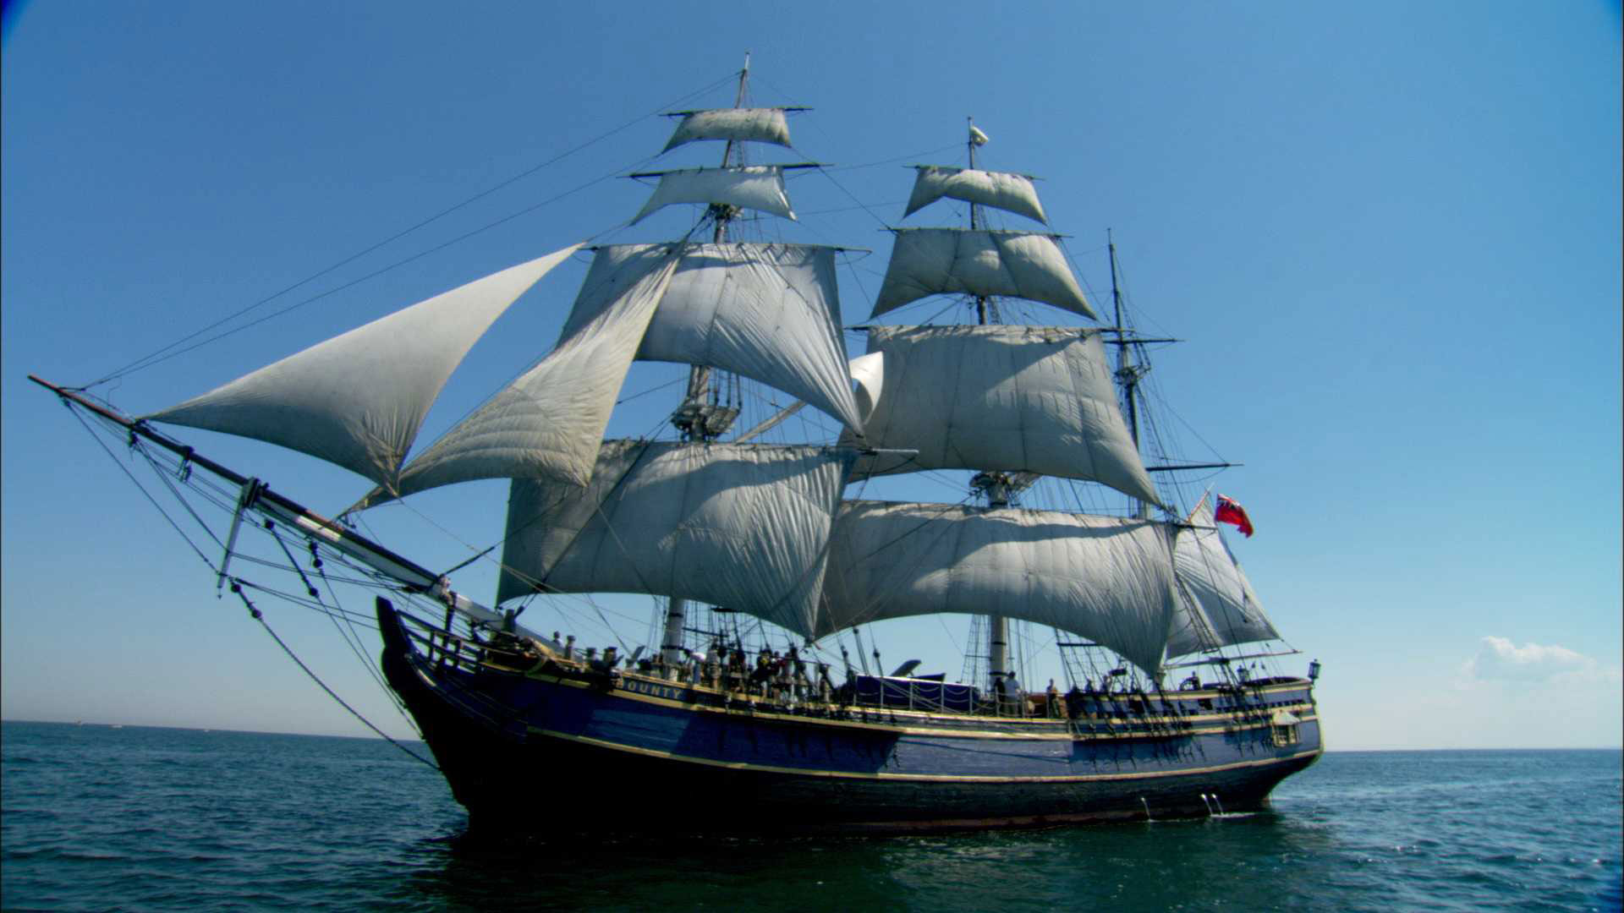
Notes:
Um dos exemplos mais dramáticos da capacidade divina para transformar homens e mulheres através da Bíblia aconteceu no famoso motim do "Bounty”

Slide 24
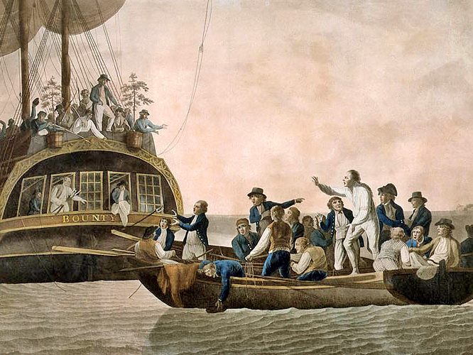
Notes:
Após a sua rebelião, eles colocaram o capitão Bligh da marinha inglesa em um barco,

Slide 25
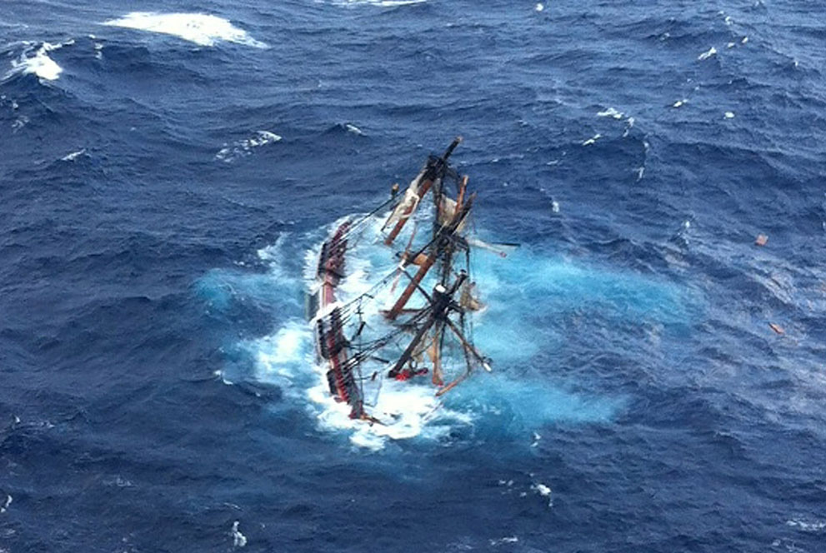
Notes:
depois nove amotinados, junto com os homens Tahitianos e mulheres que os acompanhavam, afundaram o

Slide 26
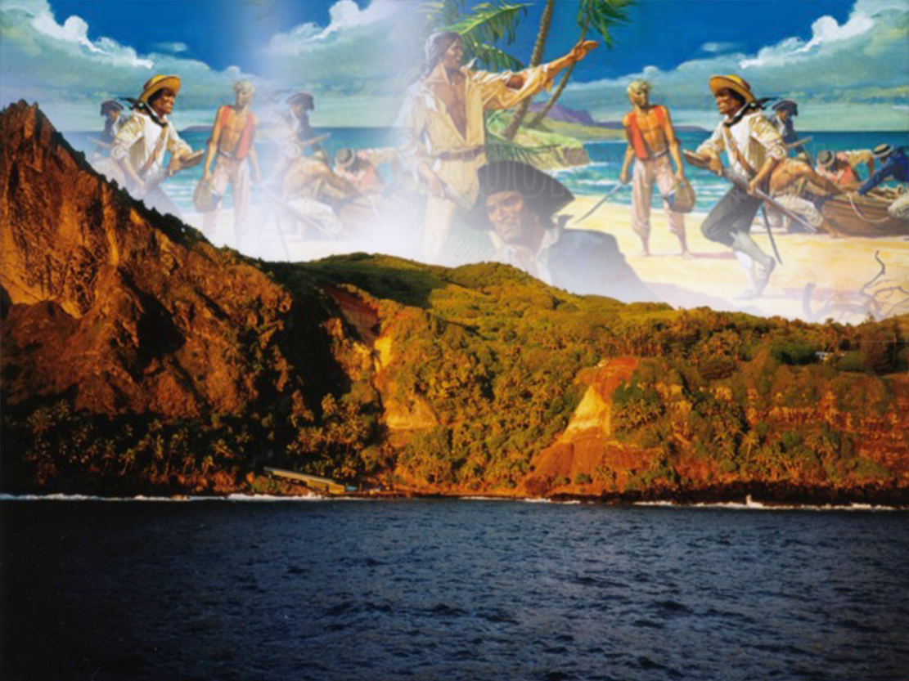
Notes:
navio e se esconderam na ilha de Pitcairn, um minúsculo ponto no Pacífico Sul, apenas dois quilômetros de comprimento e um quilômetro de largura.

Slide 27
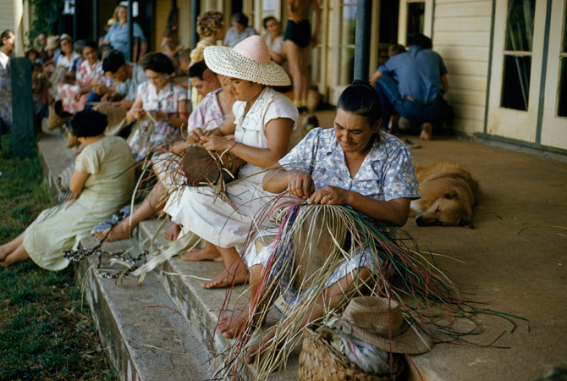
Notes:
Dez anos depois, bebida e luta tinha deixado apenas um homem vivo, John Adams. Onze mulheres e 23 crianças fez-se o resto da população da Ilha. Até agora, esta é a história familiar que ficou famosa no livro e filme.

Slide 28
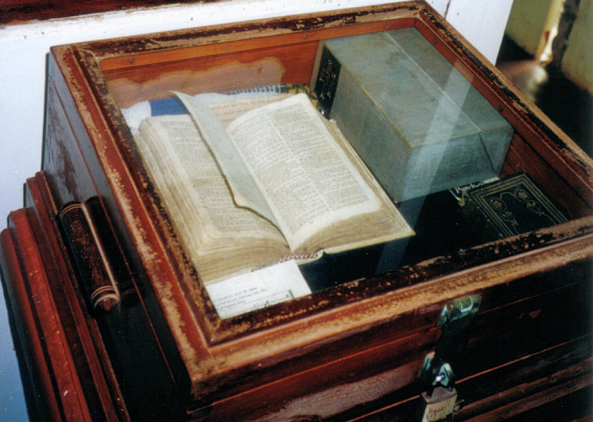
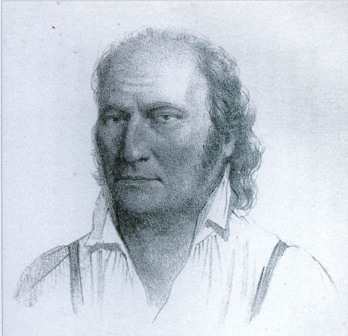
Notes:
Mas o resto da história é ainda mais notável. Sobre este tempo, Adams achou uma velha Bíblia no fundo de um velho baú do Bounty. Ele começou a lê-la, e o poder divino da Palavra de Deus agiu no coração de um assassino e mudou sua vida para sempre.

Slide 29
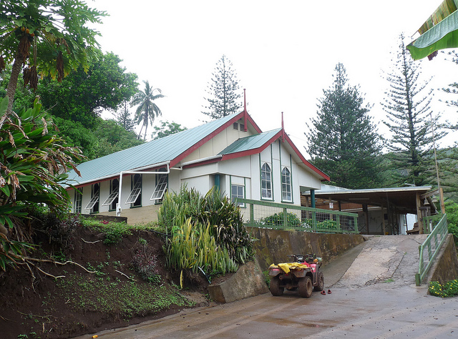
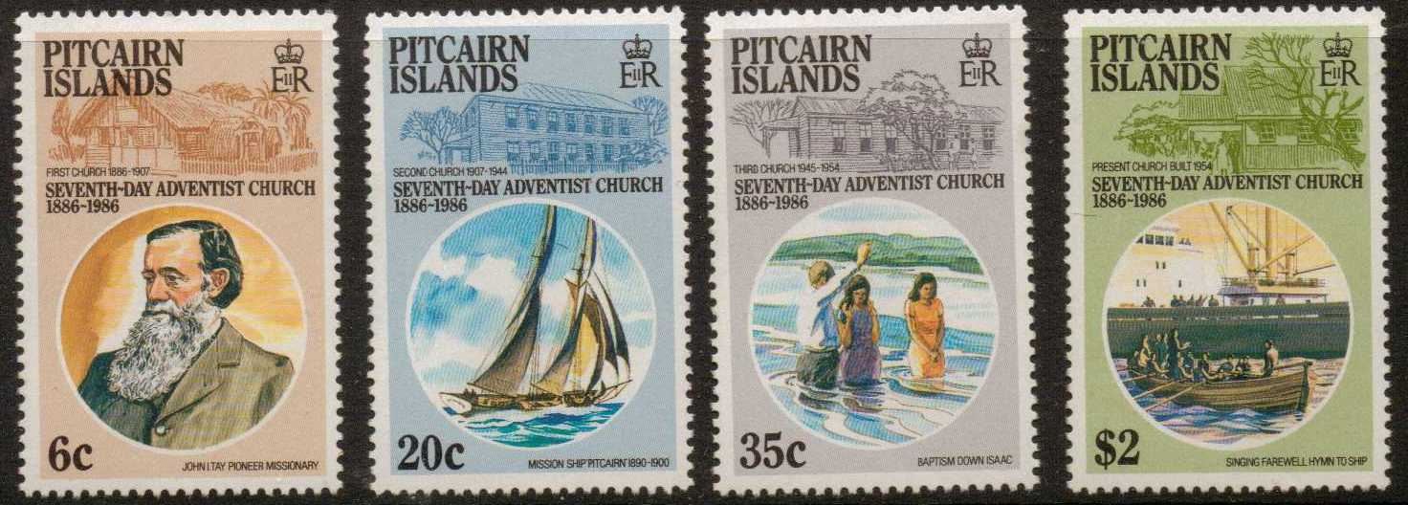
Notes:
A paz e o amor que Adams se encontra na Bíblia totalmente substituída a antiga vida de briga e licor. Ele começou a ensinar as crianças da Bíblia até que cada pessoa na ilha tinha experimentado a mesma mudança surpreendente que ele tinha encontrado. Hoje, com uma população de pouco menos de 100, quase todas as pessoas em Pitcairn Island são adventistas do sétimo dia. Veja os selos comemorativos da presença adventista na ilha.

Slide 30
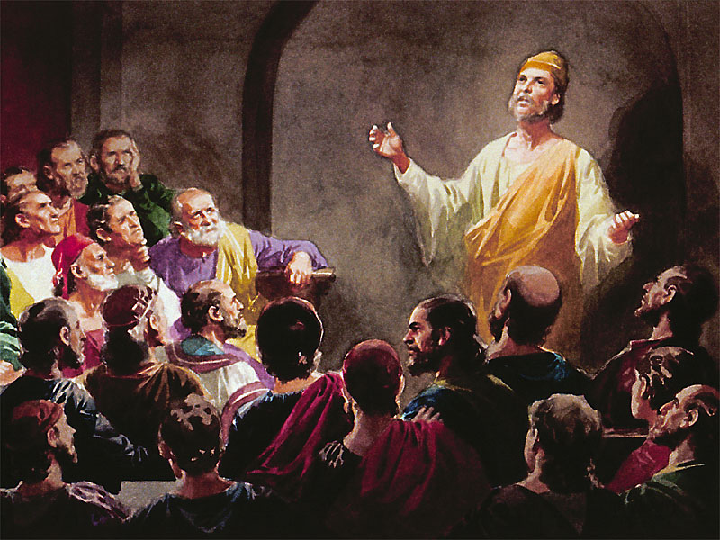
Como deveríamos receber os ensinos e doutrinas da Bíblia?
Notes:
7. Como deveríamos receber os ensinos e doutrinas da Bíblia? Paulo ficou muito triste com a forma como as pessoas em Tessalônica receberam a Palavra de Deus. Um bando de desocupados invadiu a casa onde Paulo se hospedava e iniciou um tumulto na cidade, obrigando Paulo a fugir (Atos 17:1-9). Eles resistiram à Palavra.

Slide 31
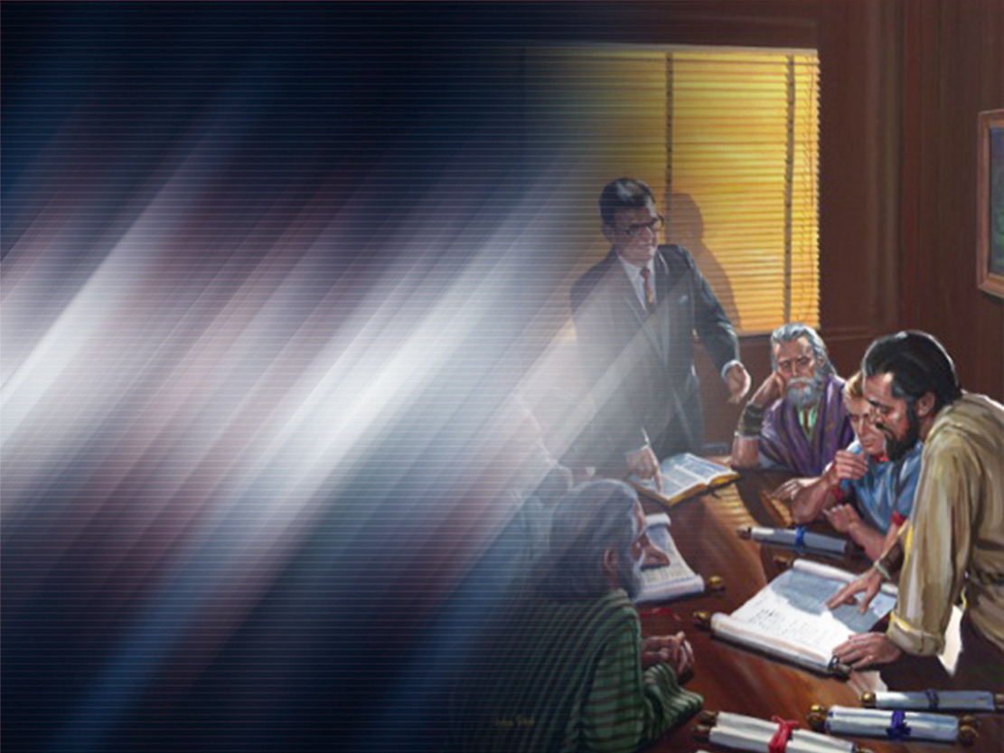
“Os bereanos eram mais nobres do que os tessalonicenses, pois receberam a palavra com toda a avidez, examinando as Escrituras todos os dias para ver se as coisas eram, de fato, assim.”
Atos 17:11
Notes:
Mas ao fugir de Tessalonica, ele foi a uma cidade chamada Beréia que recebeu a Palavra. Todos nós devemos imitar esses bereanos fielmente estudando a Palavra de Deus diariamente, discutindo-a, e testando as mensagens que ouvimos. Todos os ensinos religiosos deveriam ser checados pela Bíblia. Se algum deles não se harmoniza com as Escrituras, é falso e deveria ser prontamente abandonado.

Slide 32
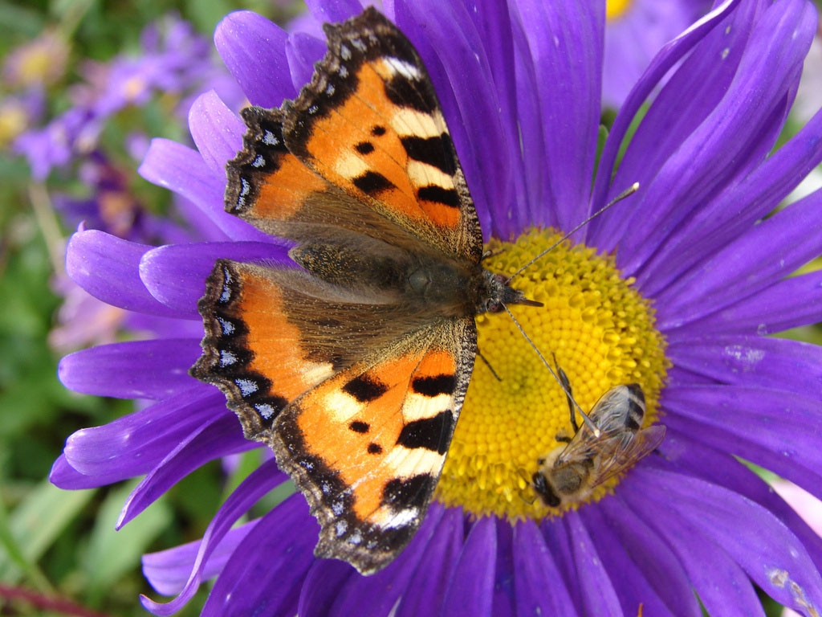
Notes:
Existem dois tipos de leitores da Bíblia, aqueles que roçam a superfície e aqueles que cavam fundo. O leitor borboleta tem plumagem imponente, dança de flor em flor. Mas, no mesmo campo há outr inseto que faz questão de pousar em toda parte, a flor copo é profunda, ele vai até o fundo. Seu rival borboleta não tem paciência para esses detalhes maçantes e prolixos. Que tipo de leitor da Bíblia é você? Borboleta ou abelha?

Slide 33
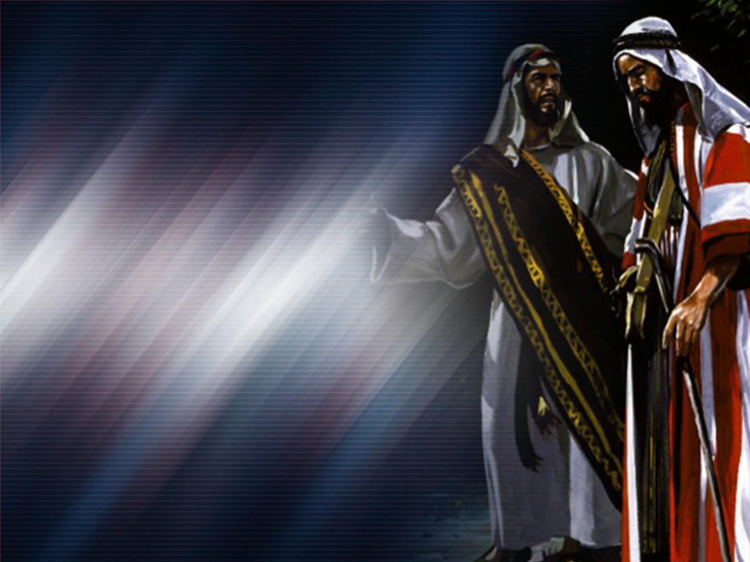
O que aconteceu quando Jesus explicou as Escrituras aos dois discípulos?
“Porventura, não nos ardia o coração, quando Ele, pelo caminho, nos falava, quando nos expunha as Escrituras?”
Lucas 24:32
Notes:
O que aconteceu quando Jesus explicou as Escrituras a Seus dois desacoroçoados discípulos no caminho de Emaús?

Slide 34
O que fizeram depois?
“E, na mesma hora, levantando-se, voltaram para Jerusalém, onde acharam reunidos os onze e outros com eles.”
Lucas 24:33
Notes:
Após esses discípulos saberem que Jesus estava vivo e depois de ouvi-Lo explicar as profecias, o que eles fizeram? Uma das primeiras reações desses discípulos, após terem ouvido Jesus explicar as Escrituras, foi um ardente desejo de partilhar as boas-novas com outros.

Slide 35
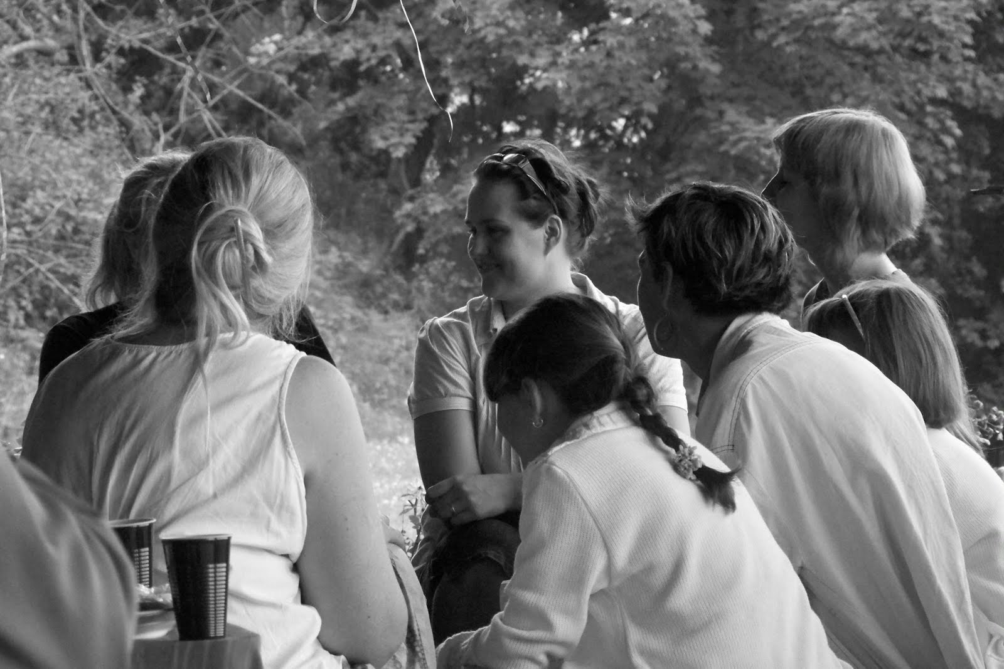
Notes:
Esperamos que também seja seu anseio convidar os amigos para se juntarem a você nesta dinâmica série de estudos bíblicos.

Slide 36
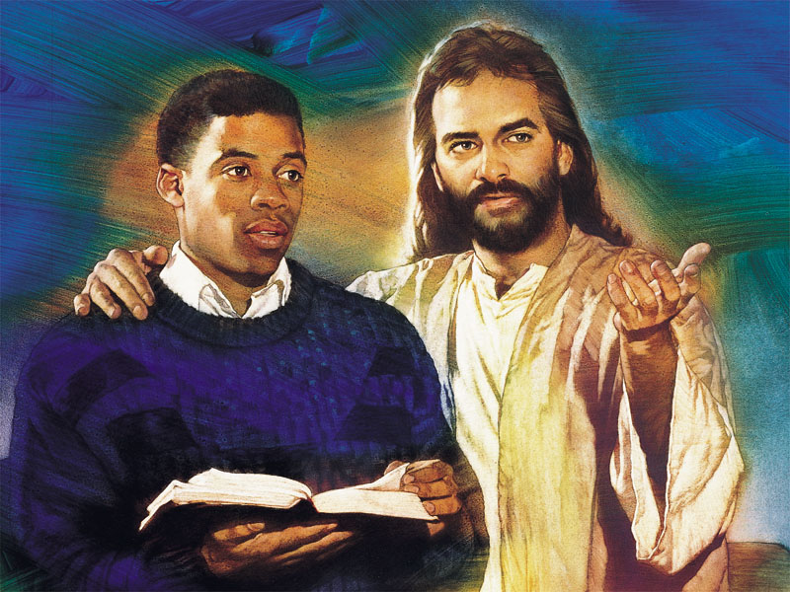
Notes:
Você está disposto a aceitar a Biblia como a Palavra de Deus e obedecer aos seus ensinos?

